Slide 1
Год педагога и наставника: стать лучшей версией себя
1 марта 2023, Магадан
О.А. Старикова, директор ЦНППМ

Slide 2
Разговоры о важном. Сервис для классных руководителей
Материалы внеурочных занятий «Разговоры о важном»
«Разговоры о важном» на Первом канале
Марафон лучших практик в области классного руководства
Телеграм-канал «Разговоры о важном»
https://t.me/razgovory_o_vazhnom

Slide 3
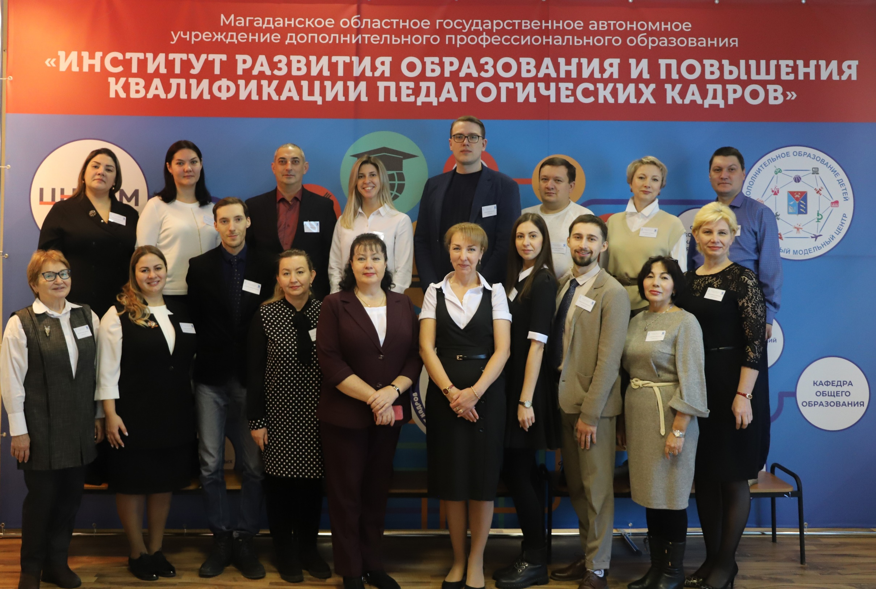
Профессиональные олимпиады для учителей
https://konkurs.apkpro.ru/polozhenieoprovedeniivserossiyskikhprofessionalnykholimpiad/

Slide 4
Календарь событий Академии Минпросвещения России
Семинары
Форумы
Вебинары
Конференции
Курсы и стажировки

Slide 5
Единый федеральный портал дополнительного профессионального образования
«Реализация системы наставничества педагогических работников в образовательных организациях»
21 февраля – 23 марта 2023
63 слушателя от Магаданской области

Slide 6
Формальные образовательные треки МОГАУДПО «ИРОиПКПК»
«Деятельность куратора реализации персонализированных программ наставничества педагогических работников в образовательной организации (стажировка)»
Подготовка локальных нормативных актов, разработка персонализированных программ наставничества; консультационная и методическая помощь наставникам и наставляемым; цифровая информационно-коммуникационная среда наставничества; мониторинг наставнической деятельности.
апрель 2023, 36 часов

Slide 7
Формальные образовательные треки МОГАУДПО «ИРОиПКПК»
«Методическая компетентность молодого специалиста в ОО»
Основные требования к молодому специалисту в рамках современного образовательного пространства. Методическая грамотность. Современные подходы к ведению образовательного процесса. Современные технологии образования.
сентябрь 2023, 48 часов

Slide 8
Формальные образовательные треки МОГАУДПО «ИРОиПКПК»
«Подготовка наставников молодых специалистов в образовательных организациях»
Теоретические основы сопровождения молодого специалиста в процессе адаптации его в образовательной организации; функциональные обязанности менторов (наставников); профессиональное развитие и саморазвитие педагога; организация наставничества в образовательной организации.
ноябрь 2023, 48 часов

Slide 9
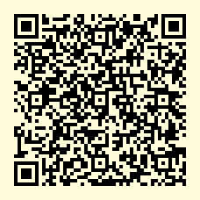
Центр непрерывного повышения профессионального мастерства педагогических работников
Контакты
Сайт: https://www.iro-49.ru/
Телефон: +7 (4132) 617739 Электронная почта: cpm@iro-49.ru
Время работы: 09:00 - 17:00, с понедельника по пятницу
Контактное лицо:
Старикова Ольга Александровна,
директор ЦНППМ

